Slide 1

modélisation UML
Le Langage de Modélisation Unifié, de l'anglais Unified Modeling Language (UML), est un langage de modélisation graphique à base de pictogrammes conçu comme une méthode normalisée de visualisation dans les domaines du développement logiciel et en conception orientée objet

Slide 2
Utilisation
UML est destiné à faciliter la conception des documents nécessaires au développement d'un logiciel orienté objet, comme standard de modélisation de l'architecture logicielle. Les différents éléments représentables sont :
Activité d'un objet/logiciel
Acteurs
Processus
Schéma de base de données
Composants logiciels
Réutilisation de composants.

Slide 3
Les diagrammes
de classes
un schéma utilisé en génie logiciel pour présenter les classes et les interfaces des systèmes ainsi que leurs relations. Ce diagramme fait partie de la partie statique d'UML, ne s'intéressant pas aux aspects temporels et dynamiques.
cas d'utilisation
définit en génie logiciel et en ingénierie des systèmes une manière d'utiliser un système qui a une valeur ou une utilité pour les acteurs impliqués. Le cas d'utilisation correspond à un ensemble d'actions réalisées par le système en interaction avec les acteurs en vue d'une finalité. L'ensemble des cas d'utilisation permet ainsi de décrire les exigences fonctionnelles d'un système en adoptant le point de vue et le langage de l'utilisateur final.

Slide 4
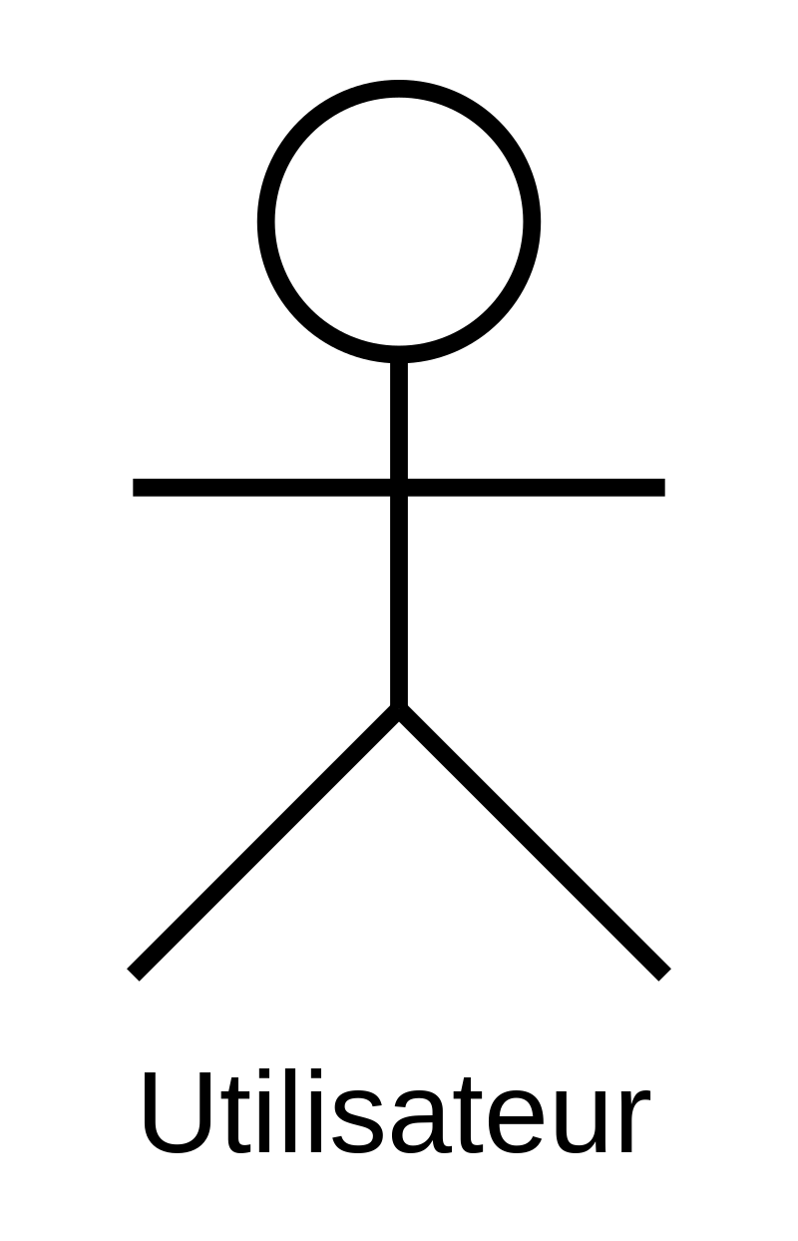
Diagramme de cas d'utilisation
Acteurs:
Ils sont des entités externes qui interagissent avec le système, comme une personne humaine ou un robot. Une même personne (ou robot) peut être plusieurs acteurs pour un système, c'est pourquoi les acteurs doivent surtout être décrits par leur rôle, ce rôle décrit les besoins et les capacités de l'acteur. Un acteur agit sur le système. L'activité du système a pour objectif de satisfaire les besoins de l'acteur. Les acteurs sont représentés par un pictogramme humanoïde (stick man) sous-titré par le nom de l'acteur.
Relations entre acteurs:
la relation etablie entre acteurs est la généralisation. Cela se fait notamment lorsqu'un acteur est un sous-type d'une autre catégorie d'acteurs. Un acteur lié à un autre par ce type de relation peut interagir avec le système de plus de manières que son parent.

Slide 5
Relations entre associations:
Trois types de relations sont prises en charge par la norme UML et sont graphiquement représentées par des types particuliers de ces relations. Les relations indiquent que le cas d'utilisation source présente les mêmes conditions d'exécution que le cas issu. Une relation simple entre un acteur et une utilisation est un trait simple.
Inclusions:
Dans ce type d'interaction, le premier cas d'utilisation inclut le second et son issue dépend souvent de la résolution du second. Ce type de description est utile pour extraire un ensemble de sous-comportements communs à plusieurs tâches; Elle est représentée par une flèche en pointillé et le terme include.
Extensions:
Les extensions (extend) représentent des prolongements logiques de certaines tâches sous certaines conditions. Autrement dit un cas d'utilisation A étend un cas d'utilisation B lorsque le cas d'utilisation A peut être appelé au cours de l'exécution du cas d'utilisation B. Elle est représentée par une flèche en pointillée avec le terme extend. Ce type de relation peut être utile pour traiter des cas particuliers ou fonctions optionnelles, préciser les objectifs, ou encore pour tenir compte de nouvelles exigences au cours de la maintenance du système et de son évolution.
Généralisations:
La troisième relation est la relation de généralisation ou spécialisation. Le cas d'utilisation A est une généralisation de B, si B est un cas particulier de A c'est-à-dire lorsque A peut être substitué par B pour un cas précis. Ces relations sont des traits pleins terminés par une flèche en triangle.

Slide 6

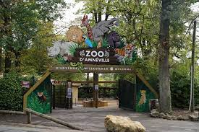
Diagramme de classe
exemple :
Jardin Zoologique
Nom de la classe
Animal
attributs
-
-
-
Nom
Id
Age
String
Int
Int
:
:
:
SetNom
méthodes
+
()
Nom: tigre
Id: 322
âge: 12

Slide 7
La visibilité
- private
+ public
# protected
~ default
employée
Nom : string
Id employée : Int
Tell : string
département : string
exemple:
+MJ_tell()

Slide 8
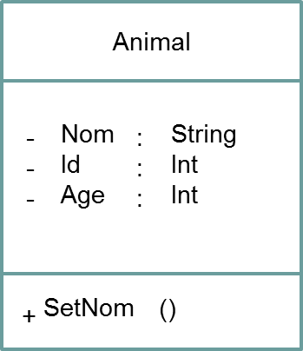

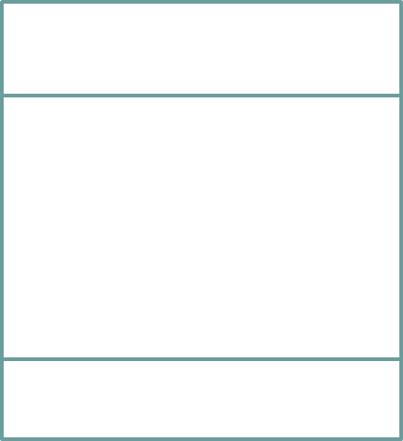
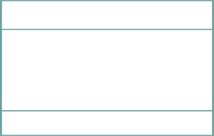
héritage
Abstract
<<animal>>
animal
Association
superclasse
Agrégation
composition
Subclasses
chèvre
mouton
lapin
Le troupeau
carottes

Slide 17
Merise vs UML
MERISE va décrire le schéma de données, la persistance. Il s'agit des données sauvegardées en base de données lorsque le système n'est plus en marche. De son côté.
UML est plus un “langage” de diagramme Objet. On représente les objets métiers et les traitements (méthodes) associé

Slide 18
yr kusuri
薬
SoussTalents101

Slide 19
INTRODUCTION
Actuellement, le monde connaît une avancée technologique considérable dans tous les secteurs
et cela grâce à l'informatique qui est une science étudiant les techniques du traitement automatique
de l'information. Elle joue un rôle important dans le développement de l'entreprise et d'autres
établissements .
Avant l'invention de l'ordinateur, nous enregistrions toutes les informations manuellement sur
des supports en papier ce qui engendrait beaucoup de problèmes tel que la perte de temps
considérable dans la recherche de ces informations ou la dégradation de ces dernières.
Ainsi, jusqu'à présent, l'ordinateur reste le moyen le plus sûr pour le traitement et la sauvegarde
de l'information. Cette invention à permis d'informatiser les systèmes de gestion de données des
entreprises, ce qui est la partie essentielle dans leur développement aujourd'hui.
Les pharmacies hospitalières et celles des dispensaires publiques font partie des établissements
que l'informatique pourra beaucoup aider [
En effet, la croissance du nombre des médicaments hospitaliers nécessite la mise en place d'une
gestion rationnelle efficace et rapide, or et jusqu'à ce jour, la gestion manuelle est encore la plus
dominante.

Slide 20
Problematique:
Médicaments sur Internet : quels sont les dangers à éviter ?
Le plus grand risque de la vente de médicaments en ligne est d'acheter une contrefaçon sur un site peu scrupuleux. Au mieux, ce faux médicament sera juste inefficace ; au pire, il entraînera de graves effets indésirables. Il est donc impératif de commander uniquement sur des sites de confiance. L'autorisation de vendre des médicaments sur Internet présente aussi l'inconvénient de vulgariser l'automédication .L'automédication peut en effet être dangereuse, car même les médicaments vendus sans ordonnance sont susceptibles d'entraîner des effets secondaires. Les interactions nocives entre le médicament choisi et un autre traitement médical suivi par le patient, par exemple, sont très fréquentes. Les conseils avisés d'un pharmacien manquent cruellement lors de la vente sur Internet…

Slide 21


Pourquoi nous…quels avantages ?
La vente en ligne simplifie grandement l'accès aux médicaments, en particulier pour les personnes à mobilité réduite. Autre point appréciable : elle permet de faire jouer la concurrence et d'acheter ses médicaments au prix le plus bas. Enfin, les cyberpharmacies ont parfois des médicaments en rupture de stock dans la pharmacie d'à côté.

Slide 22
Notre vision
Sensibiliser le citoyen
Conseiller le malade
Bien orienter le malade dans son processus de guérison
Veiller à la préservation de la santé de la population
Assurer le bon approvisionnement des médicaments à la population

Slide 23
Plan
01
02
03
Diagramme de cas utilisation
Diagramme de classe
mail

Slide 24
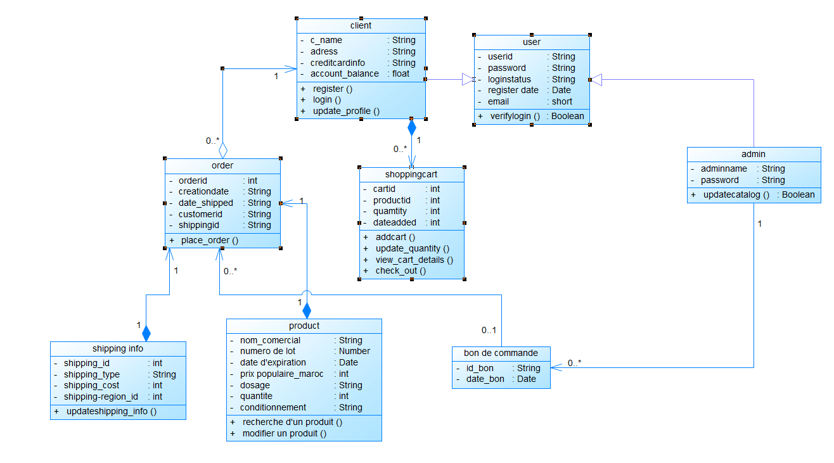

Slide 25
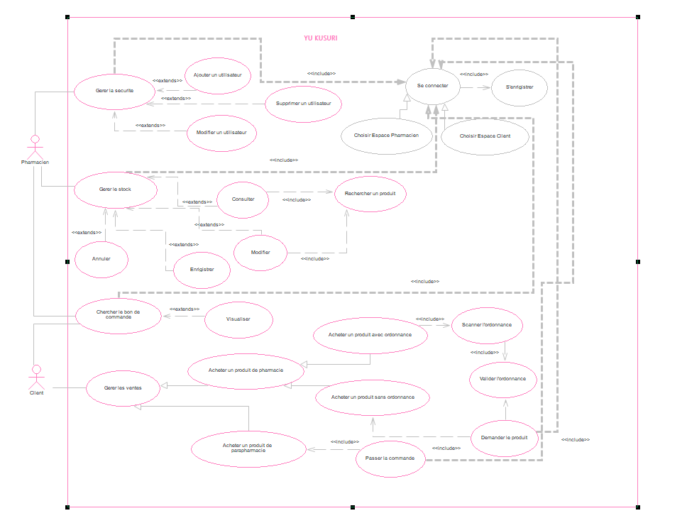

Slide 26
Mail officiel destiné au chef du projet

